Slide 1
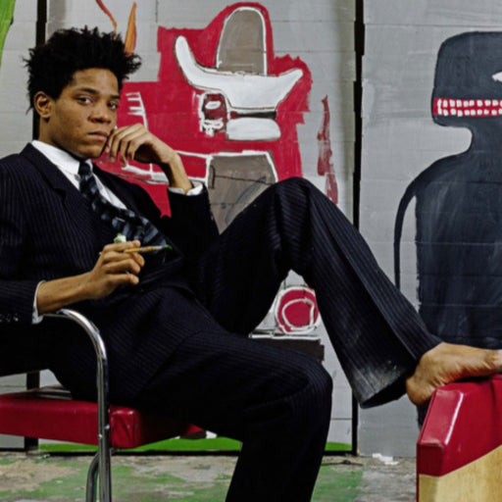

Slide 2
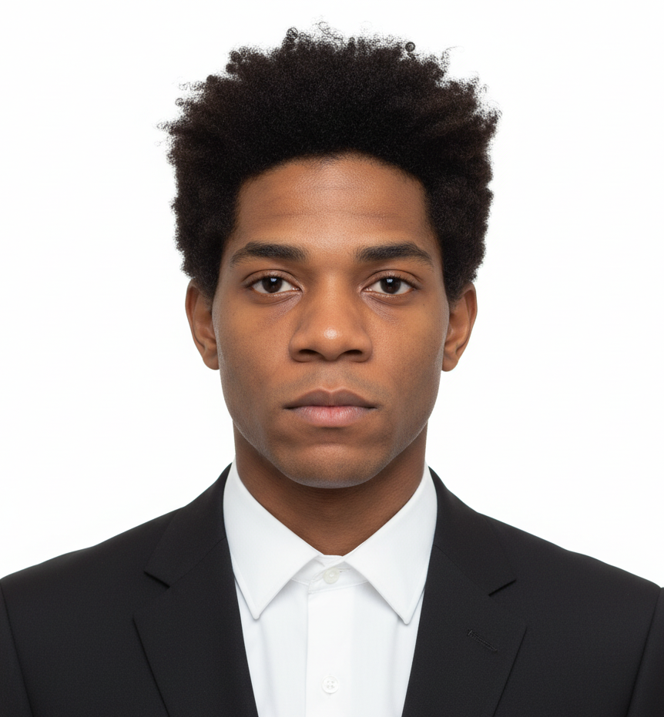
증명사진
Use the reference photo. Keep the same face. Change the pose to a passport/ID photo style, facing directly forward. Replace the background with pure white. Dress the subject in a crisp white dress shirt and a well-fitted black suit jacket. Hairstyle should look professionally styled, as if done by a studio expert. Lighting: soft yet directional—key light from front-above, with a slight fill from one side to reduce harsh shadows. Keep skin tones natural, no retouching of facial features. Composition: head-and-shoulders shot, centered. Overall look: professional corporate profile, clean, minimal, high resolution.
“Use the reference photo. Keep the same face. Change the pose to a passport/ID photo style, facing directly forward. Replace the background with pure white. Dress the subject in a crisp white dress shirt and a well-fitted black suit jacket. Lighting: soft yet directional—key light from front-above, with a slight fill from one side to reduce harsh shadows. Keep skin tones natural, no retouching of facial features. Composition: head-and-shoulders shot, centered. Overall look: professional corporate profile, clean, minimal, high resolution.”
“참조 사진을 사용하되, 얼굴은 그대로 유지한다. 포즈는 여권/신분증 사진 스타일로 정면을 향하도록 변경한다. 배경은 완전한 흰색으로 교체한다. 피사체는 깔끔한 흰색 드레스 셔츠와 잘 맞는 검은색 수트 재킷을 착용한다. 조명은 부드럽지만 방향성이 있도록 설정하며, 전면 위쪽에서 주광이 비추고 한쪽에서 약한 보조광을 주어 강한 그림자를 완화한다. 피부 톤은 자연스럽게 유지하고 얼굴의 특징은 보정하지 않는다. 구도는 머리와 어깨를 포함한 중앙 정면 샷으로, 전체적인 분위기는 전문적인 기업 프로필 느낌의 깔끔하고 미니멀한 고해상도 이미지로 연출한다.”

Slide 3
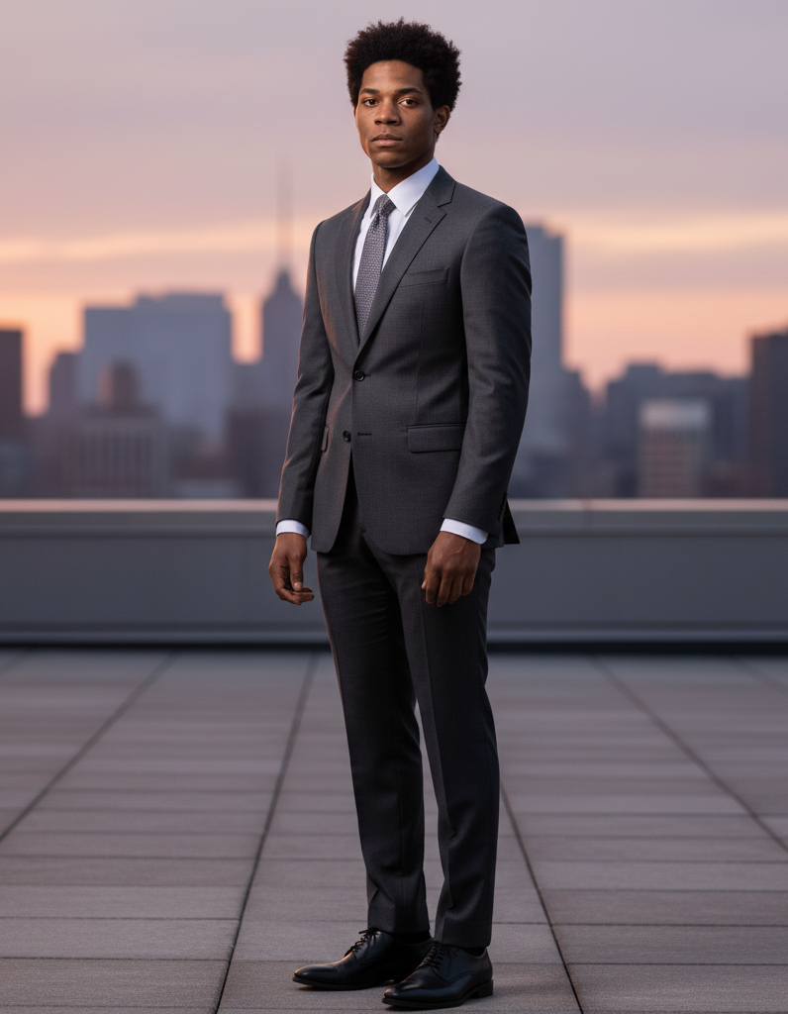
모델 포즈
첨부한 이미지의 피사체가 멋진 정장슈트를 입고 서있는 전신샷. 피사체는 45도 각도로 서있고, 카메라를 정면으로 응시하고 있다. 카메라 기종은 소니A1 카메라. 조명은 세미백라이트로 배경에 은은하게 노을 지고 있다.

Slide 4
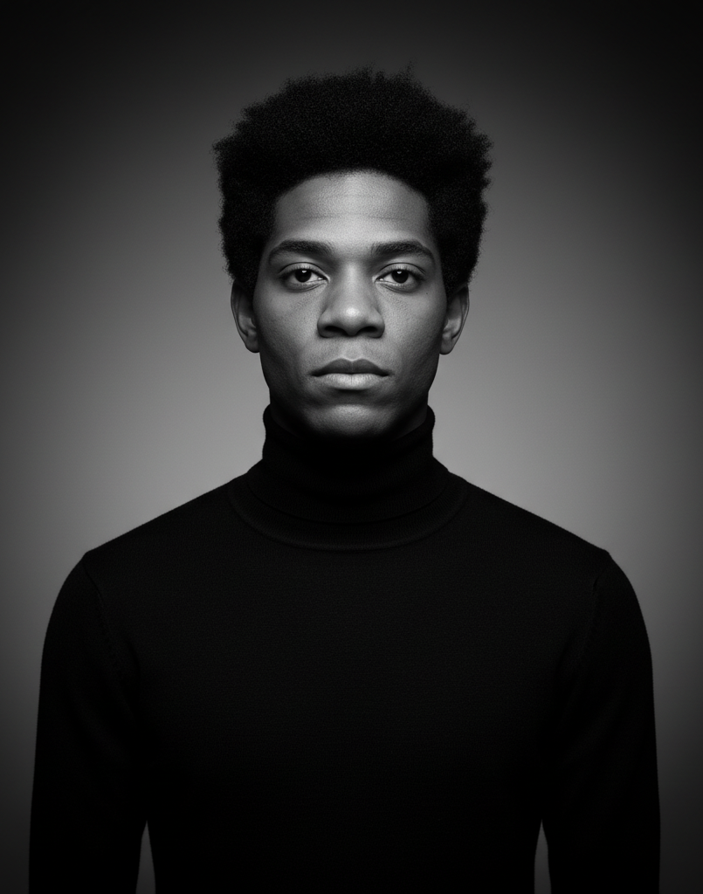
미니멀 & 모던
“A high-resolution black and white studio portrait. Keep the face and hairstyle exactly as in the reference photo. The subject wears a sleek black turtleneck, standing in a minimal setting with a seamless gray-to-black gradient background. Lighting: a single overhead spotlight creates sharp contrast with defined cheekbone shadows. Expression calm, composed, professional. Do not alter face or pose.”
“고해상도의 흑백 스튜디오 인물사진. 참조 사진의 얼굴과 헤어스타일은 그대로 유지한다. 피사체는 세련된 검은색 터틀넥을 착용하고, 최소한의 세팅 속에서 회색에서 검정으로 자연스럽게 이어지는 배경 앞에 서 있다. 조명은 머리 위에서 비추는 단 하나의 스포트라이트로, 뺨뼈에 선명한 그림자가 드리워지는 강한 명암 대비를 만든다. 표정은 차분하고 침착하며 전문적인 인상을 준다. 얼굴이나 자세는 변경하지 않는다.”

Slide 5
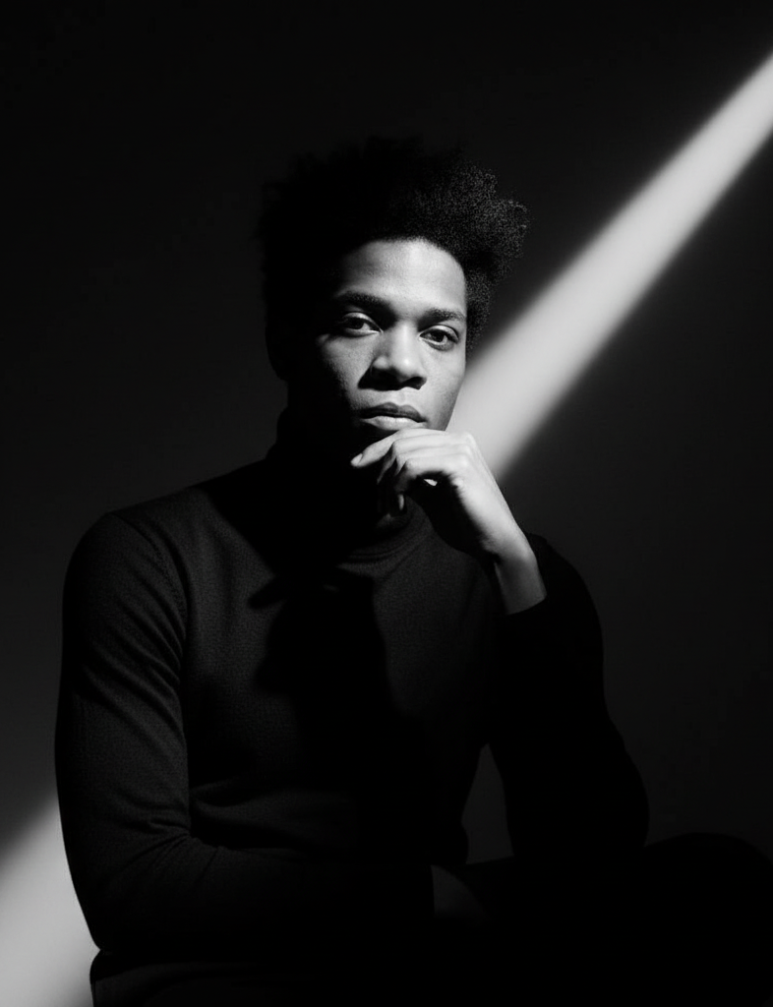
극적인 로우키 (Low-Key)
“High-contrast black and white portrait. Preserve the face, hair, and pose. The subject wears a fitted black turtleneck. Studio setting with deep shadows, only a narrow beam of light cutting across the face diagonally, leaving half the background in darkness. Expression introspective, cinematic atmosphere. Ultra-sharp detail, film noir style. Do not change the face.”
“강한 명암 대비의 흑백 인물 사진. 얼굴, 헤어스타일, 포즈를 그대로 유지한다. 피사체는 몸에 잘 맞는 검은색 터틀넥을 착용하고 있다. 스튜디오 환경에서 깊은 그림자가 드리워지며, 얼굴을 대각선으로 가로지르는 좁은 빛줄기만이 존재하고 배경의 절반은 어둠에 잠겨 있다. 표정은 사색적이며, 영화 같은 분위기를 자아낸다. 초고해상도의 선명한 디테일, 필름 누아르 스타일. 얼굴은 변경하지 않는다.”

Slide 6
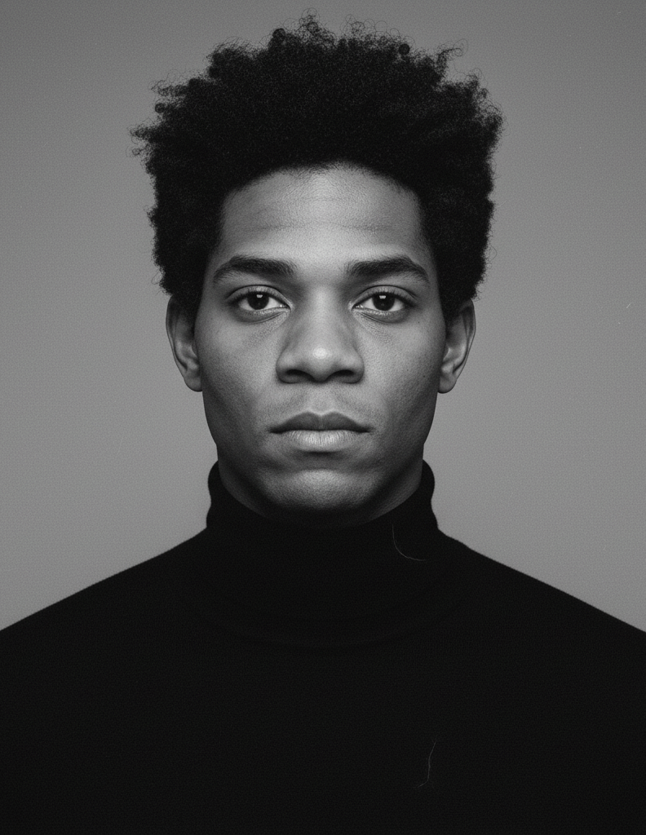
클래식 사진관 느낌
“Fine-art style black and white portrait. Subject in a black turtleneck, hair unchanged. Neutral studio backdrop with subtle film grain texture. Lighting: classic Rembrandt lighting from one side, soft fill on the other, creating a timeless portrait look. Calm, slightly distant expression. Do not edit the face or pose.”
“파인아트 스타일의 흑백 인물 사진. 피사체는 검은색 터틀넥을 착용하고, 헤어스타일은 그대로 유지한다. 스튜디오 배경은 중립적이며, 은은한 필름 그레인 질감이 더해져 있다. 조명은 한쪽에서 비추는 클래식 렘브란트 조명과 반대편의 부드러운 보조광으로 구성되어, 시대를 초월한 초상화 느낌을 연출한다. 표정은 차분하고 약간은 거리감 있는 인상이다. 얼굴이나 자세는 수정하지 않는다.”

Slide 7
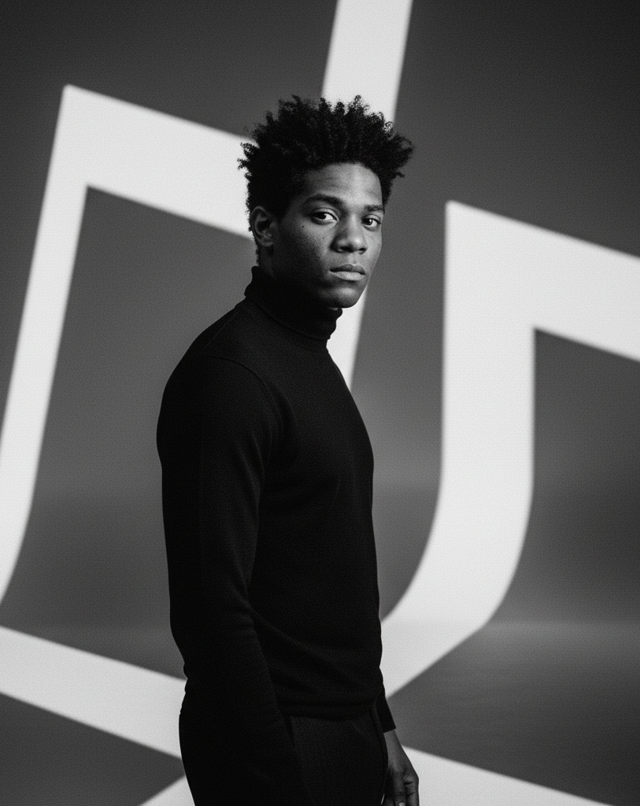
건축적 그림자 효과
“Black and white high-resolution portrait. The subject wears a sharp black turtleneck, standing slightly angled. Keep the same face and hairstyle. Minimal studio with strong, geometric light beams crossing behind, casting bold architectural shadows. Expression neutral but confident, cinematic and editorial. Do not alter facial features.”
“흑백 고해상도 인물 사진. 피사체는 세련된 검은색 터틀넥을 입고 약간 비스듬히 서 있다. 얼굴과 헤어스타일은 그대로 유지한다. 최소한의 스튜디오 배경 속에서 강렬하고 기하학적인 빛줄기가 뒤편을 가로지르며, 대담한 건축적 그림자를 만든다. 표정은 중립적이지만 자신감이 느껴지며, 영화적이고 패션 화보 같은 분위기를 지닌다. 얼굴의 특징은 변경하지 않는다.”

Slide 8
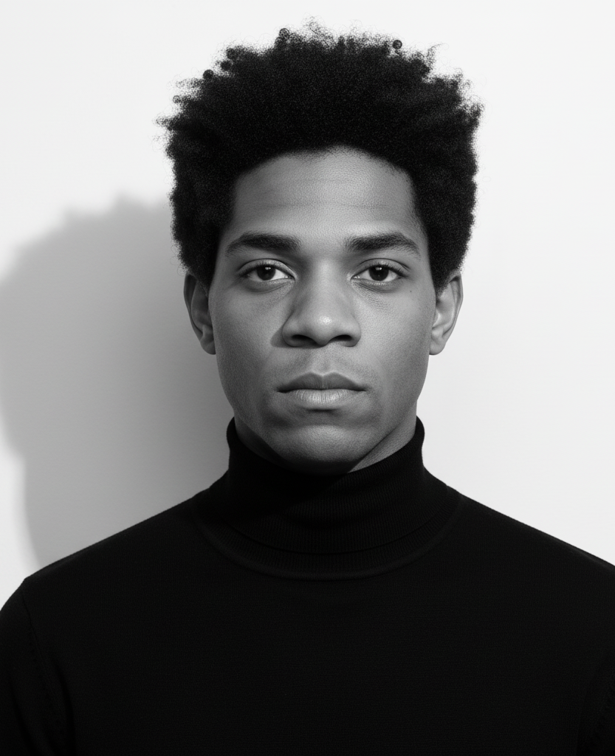
패션 화보풍
“High-resolution monochrome portrait. Keep the face and pose as in reference. Outfit: crisp black turtleneck. Minimal white studio background with dramatic side lighting, casting long sharp shadows across the wall. Expression poised, elegant, cinematic atmosphere like a fashion editorial. Do not modify face or hairstyle.”
“고해상도 모노크롬 인물 사진. 참조 이미지와 동일한 얼굴과 자세를 유지한다. 의상은 깔끔한 검은색 터틀넥이다. 최소한의 흰색 스튜디오 배경 속에서 드라마틱한 측면 조명이 벽에 길고 선명한 그림자를 드리운다. 표정은 절제되고 우아하며, 패션 화보 같은 영화적 분위기를 자아낸다. 얼굴이나 헤어스타일은 변경하지 않는다.”

Slide 9
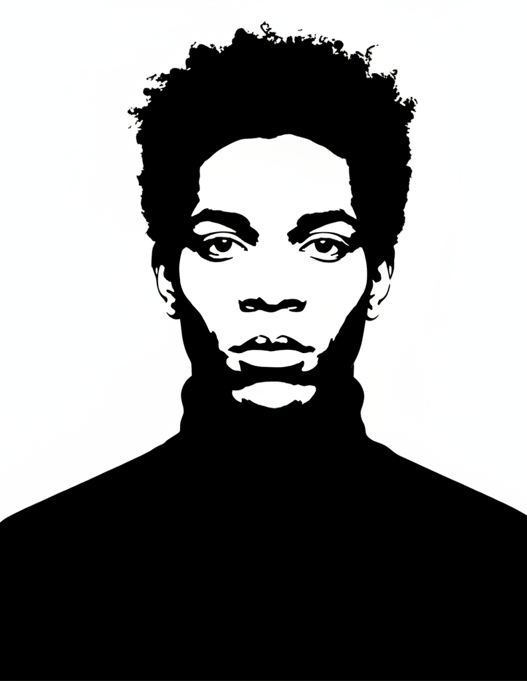
벡터 초상화
Create a high-contrast black and white stencil portrait from the uploaded image.
Match the style of classic stencil street art: sharp edges, bold contrast, clean black ink shapes and white negative space.
Maintain the subject’s facial structure and expression, with smooth simplified contours and strong shadow areas.
No background. Centered face. Minimal details, iconic graphic look.
Style keywords: stencil art, posterized portrait, bold ink, graphic silhouette.

